Slide 1
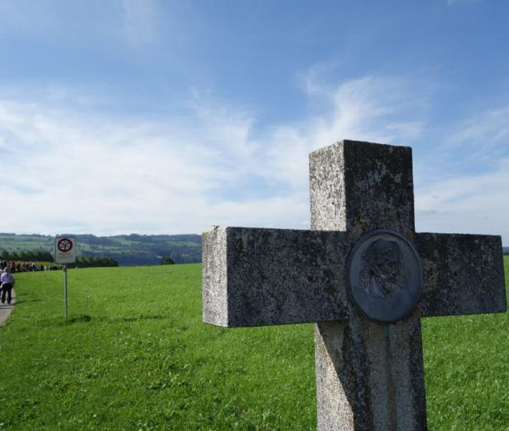
Kolpingowska droga refleksji w Szwajcarii
INSPIRACJA

Slide 2
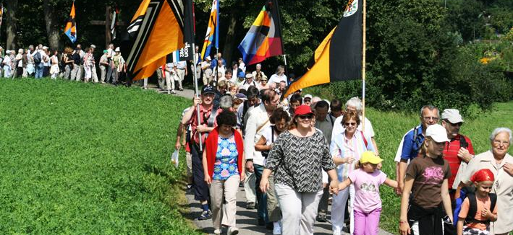
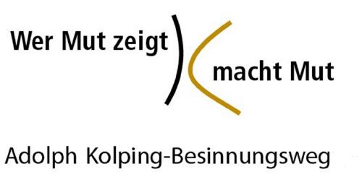
„Ci, którzy okazują odwagę, dają odwagę”
Ten cytat Adolpha Kolpinga stanowi motto ścieżki refleksji, która prowadzi z kościoła parafialnego w Hochdorf do klasztoru w Baldegg.
Podstawą projektu była myśl i działanie Adolpha Kolpinga, którego dzieło życia jest drogowskazem na przyszłość.
Ścieżka nie jest „ścieżką pamięci”, ale ma na celu zachęcenie do zadawania pytań na dziewięciu stacjach i zachęcenie do odwagi do działania.
Ostatnim puntem drogi kontemplacji jest sala modlitewna w kościele instytutu Baldegg.

Slide 3
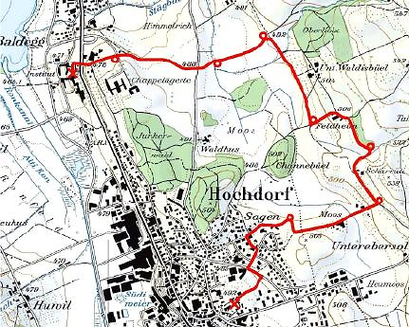
Charakterystyka trasy
Czas marszu około 1,5 godziny (5 km)
Oficjalny szlak turystyczny, bardzo dobrze utrzymany
Początek i cel trasy dobrze skomunikowany – kolej
W pobliżu inne możliwości uprawiania turystyki pieszej i wycieczek

Slide 4
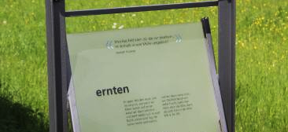
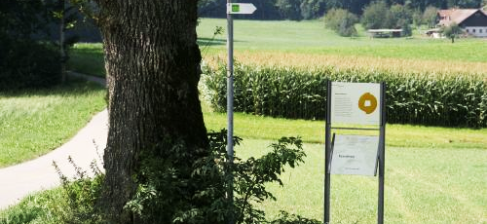
Stacje
Ci, którzy idą ścieżką, spotykają po drodze dziewięć stacji. Panele tekstowe, zebrane w stele, zawierają informacje o Towarzystwie Kolpinga, teksty biblijne i cytaty Adolpha Kolpinga; z drugiej strony zachęcają do refleksji i medytacji. Poszczególne stacje mają tytuły odpowiadające danej lokalizacji:
Przesłanie tekstów ilustrują grafiki Herberta Seybolda na każdej stacji.
działać
wyznać
widzieć
tworzyć
zachować
nieść
zbierać
przekazywać
dawać świadectwo

Slide 5
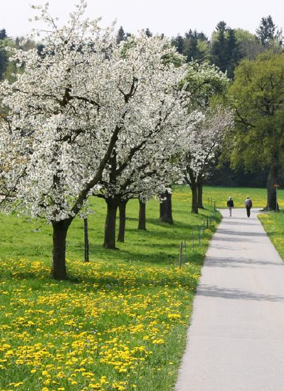
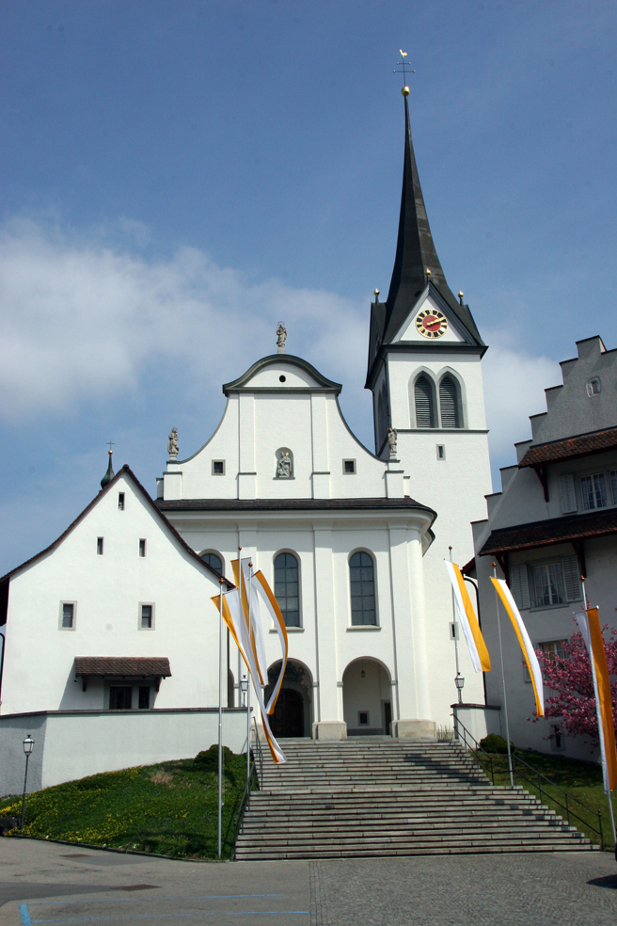
Droga od Hochdorf do Baldegg
Ścieżka refleksji Adolpha Kolpinga zaczyna się przy kościele parafialnym św. Marcina w Hochdorf.
Pierwsza stacja jest dobrze widoczna przed kaplicą Najświętszej Marii Panny. Oznakowana ścieżka prowadzi najpierw przez wieś, a po krótkim czasie przez piękny krajobraz pełny drzew owocowych, pięknie kwitnących wiosną.

Slide 6
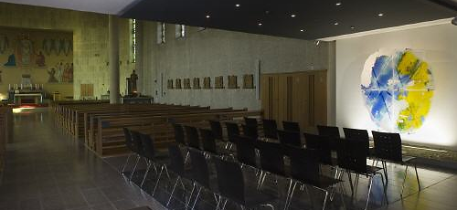
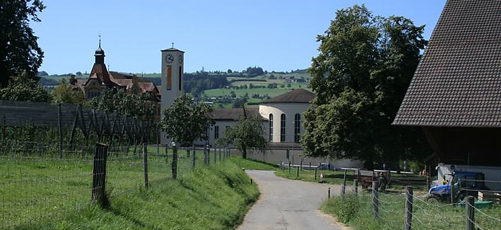
Droga od Hochdorf do Baldegg
Cel - Klasztor Baldegg z kawiarnią klasztorną
Po drodze warto odwiedzić klasztorną kawiarnię. Możliwość posiłku dla grup po wcześniejszym uzgodnieniu. Dostępne są również sale konferencyjne. Schronisko klasztorne to nowatorski projekt sióstr Baldegger.

